Slide 1
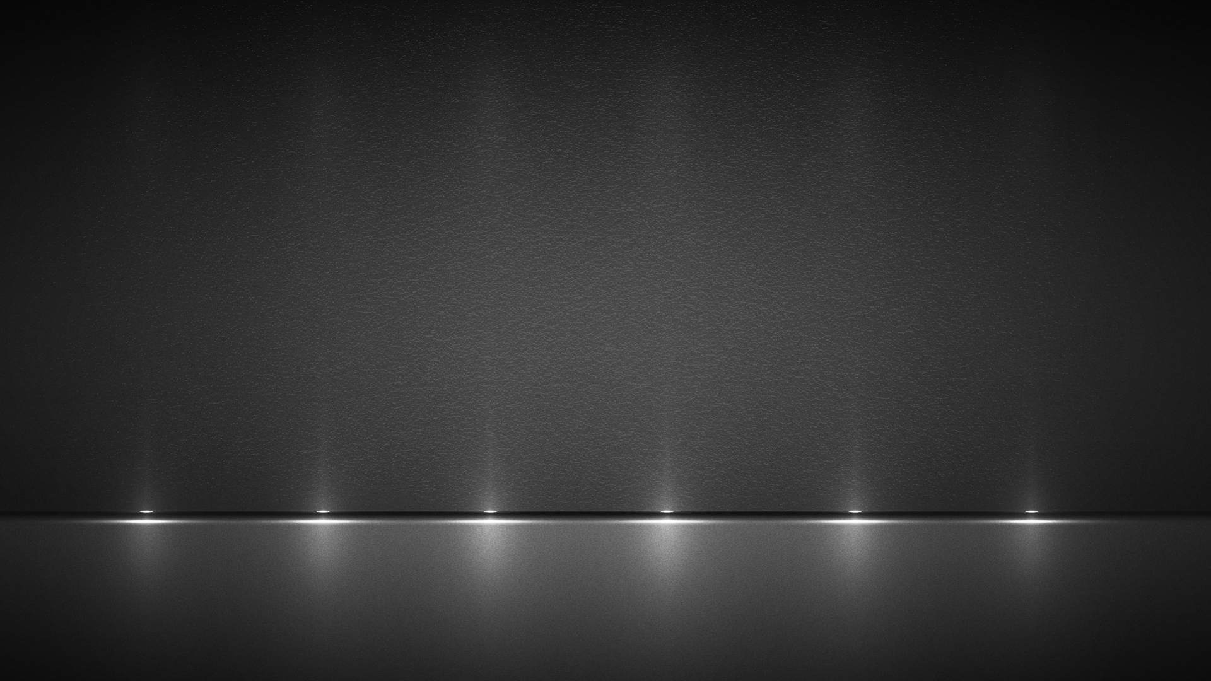
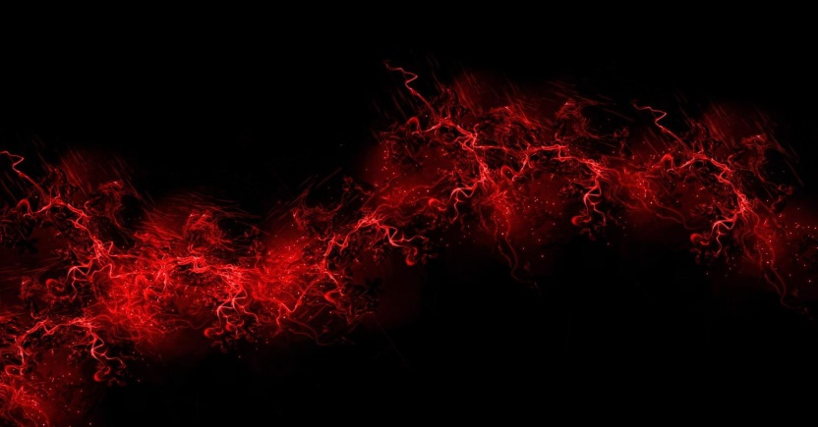
By Sylvie

Slide 2
Et si demain…
… l’ascenseur devenait une œuvre d’art ?
« Ideel Cabine » : pour vous … Demain !
Pour la beauté toujours recherchée par l’homme !
Pour votre plaisir, faites ce voyage artistique,
proposé par EMR Ascenseurs en habillant vos cabines avec des accessoires uniques, personnalisés, à la mesure de vos envies !
Jean Christophe Montiel, Sylvie Wohlgemuth et Jean Charles Benvenuti, transformeront vos cabines en œuvres D’art en utilisant le savoir faire propre a emr.
Pour rêver d’une autre dimension !

Slide 3
Mains Courantes

Slide 4
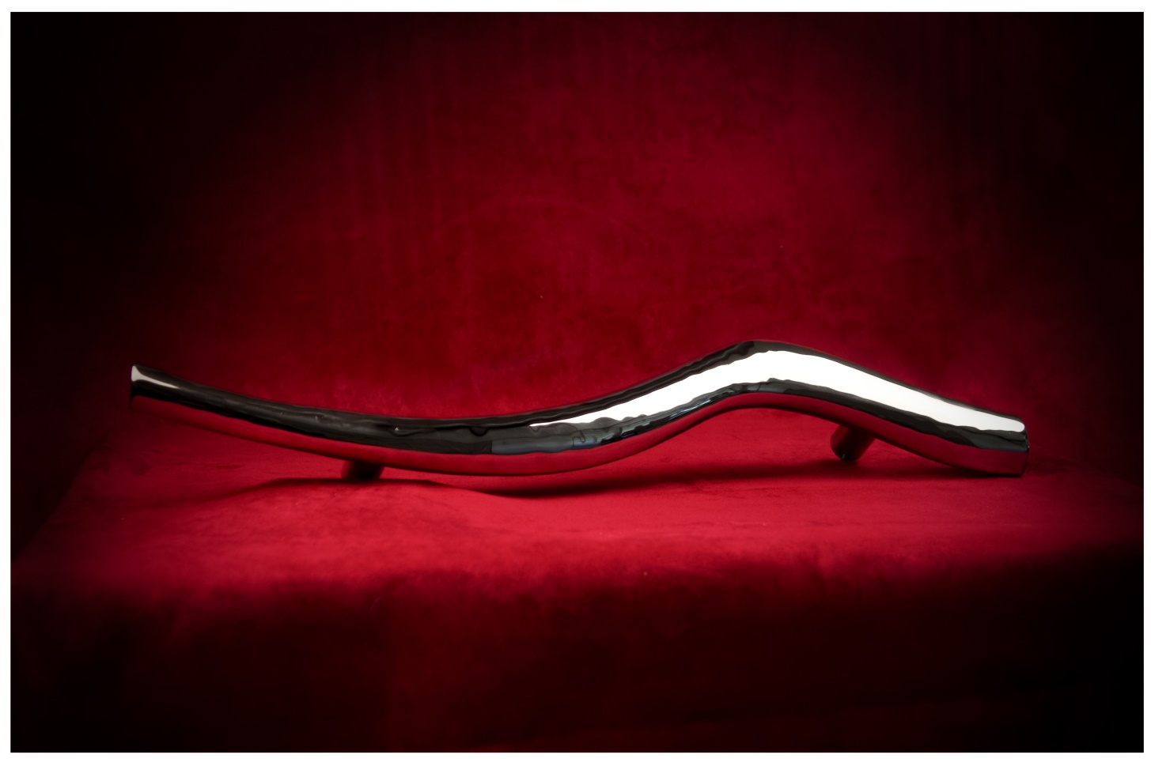
Main Courante
« NATURE »
Entièrement fait main en inox martelé , galbée, sensuelle au toucher et agréable à l’oeil

Slide 5
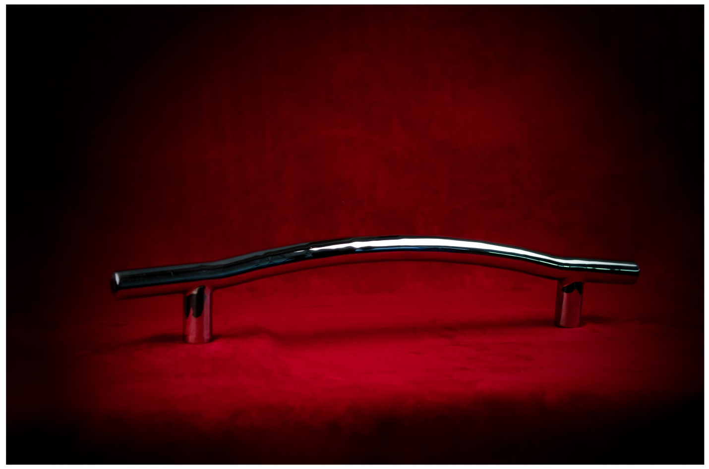
Main Courante
« BALCON »
Pièce en acier Inox de forme elliptique, sobre et délicate,
elle donne du volume à la cabine

Slide 6
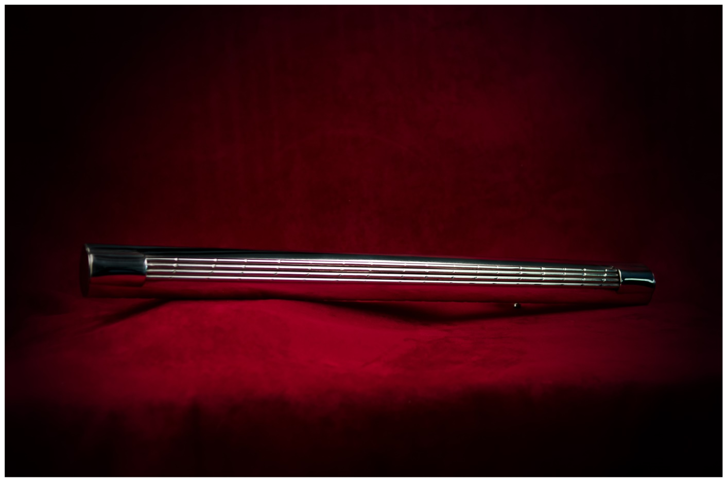
Main Courante
« calandre »
Element profilé de forme Elliptique très pure, serti de filants en Inox Plein
Ensemble en poli miroir style calandre année Sixitie’s Art Déco

Slide 7
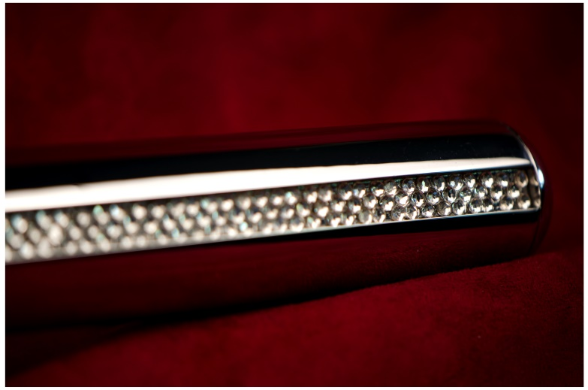
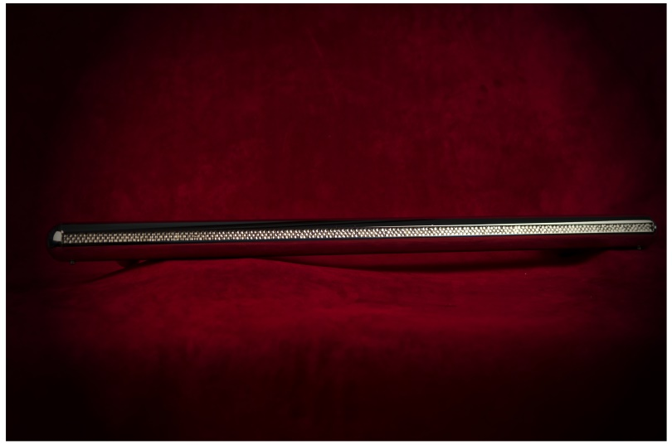
Mains Courantes
cristal
Element en Aluminium de forme cylindrique bordée de dômes incrusté de cristaux scintillants
Finition Chromée
Sobre, Elegante et féminine, C’est un bijou séduisant

Slide 8
Boitiers de Commande et Boutons Paliers

Slide 9
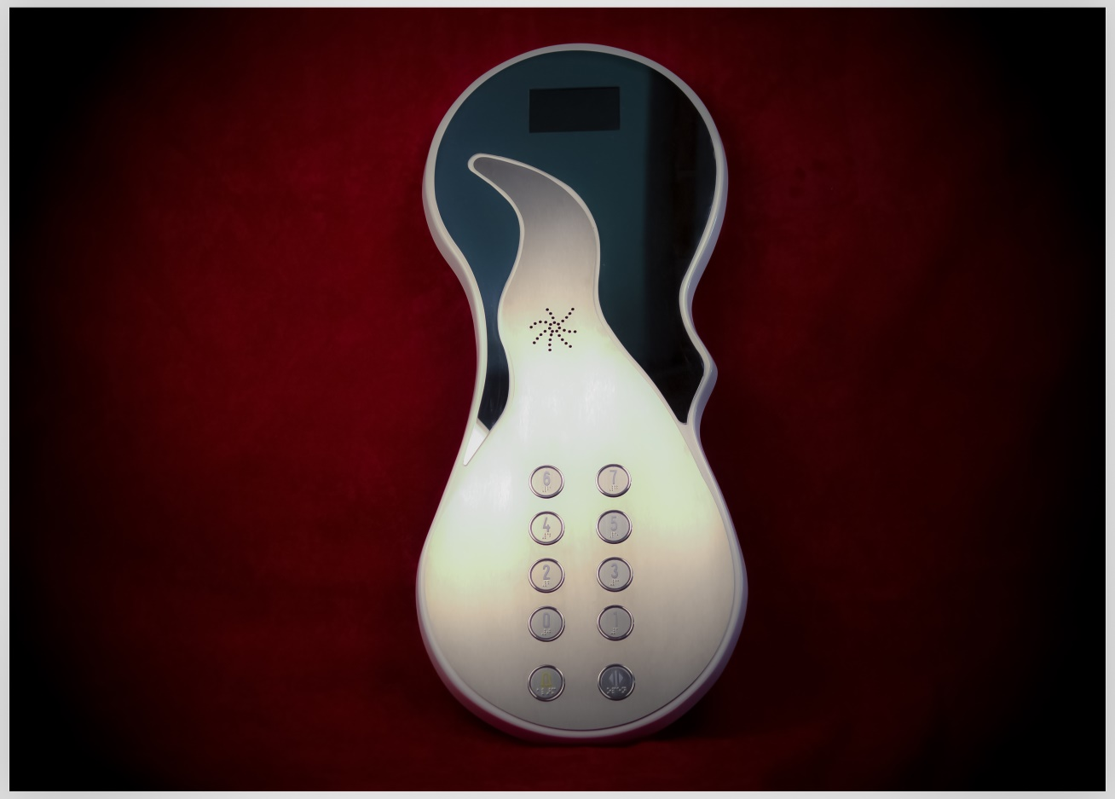
Ideel Touch
« Désir »
Des boutons intégrés dans une flamme en inox brossé surmontés de deux flammes en inox poli miroir
Rêvez et laissez vous porter doucement d’un étage à l’autre en regardant dans les flammes délicates de notre boitier Désir

Slide 10
Ideel Touch
« Révolution »
Plusieurs feuilles en acier découpées en forme d’hélice avec un support
en relief accentuent le dynamisme
du mouvement amorcé et stimulera votre imagination le temps du voyage

Slide 11
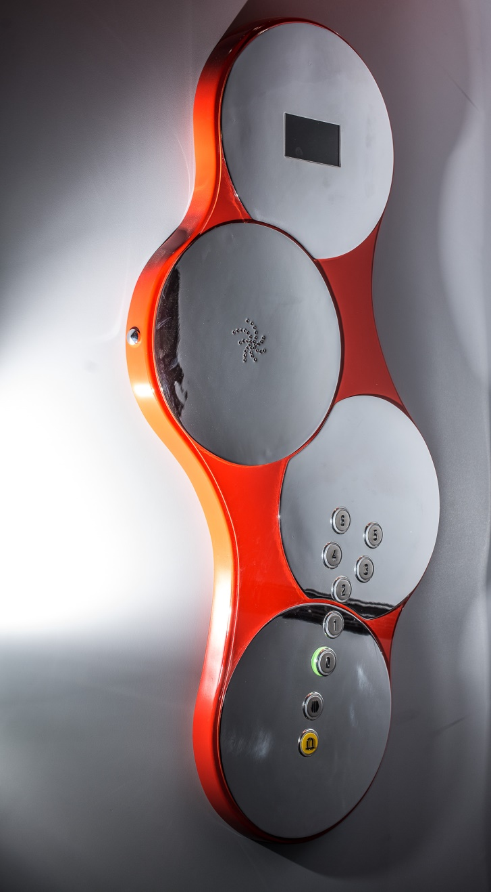
Ideel Touch
« Pop »
Plusieurs disques en acier découpés, s’épousent sur un support en relief,
ils donnent un air Pop à votre cabine, la gaieté, la douceur et la féminité sont à l’honneur

Slide 12
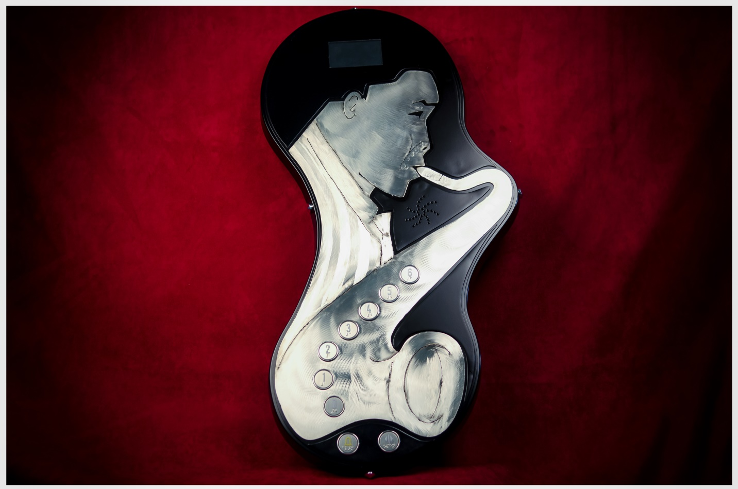
Ideel Touch
« Oxygène »
Des formes en acier découpées sur un support en relief décoré s’assemblent pour faire apparaître un saxophoniste qui joue pour vous , le souffle de l’artiste nous met en apesanteur, montez avec nous !

Slide 13
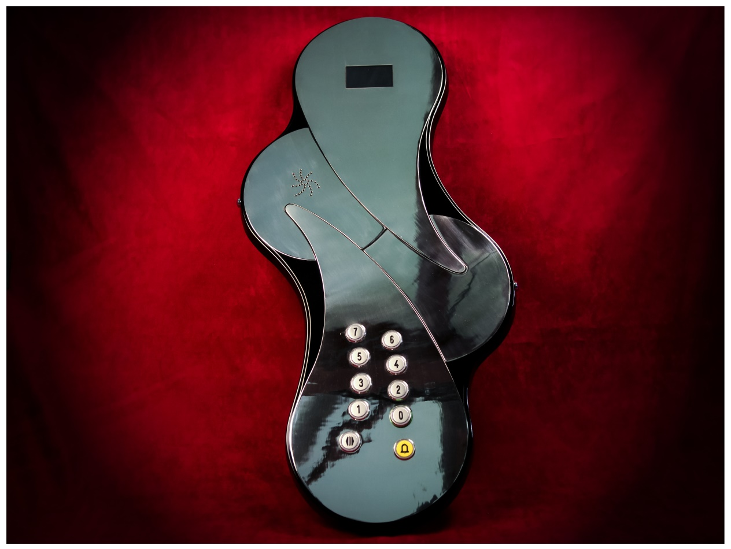
Ideel Touch
« Perles D’eau »
De l’acier trempé dans un bain teinté, sur un support coloré, rafraichit votre cabine, des gouttes d’eau célestes et terrestres brillent dans une lumière d’un éclat primordial

Slide 14
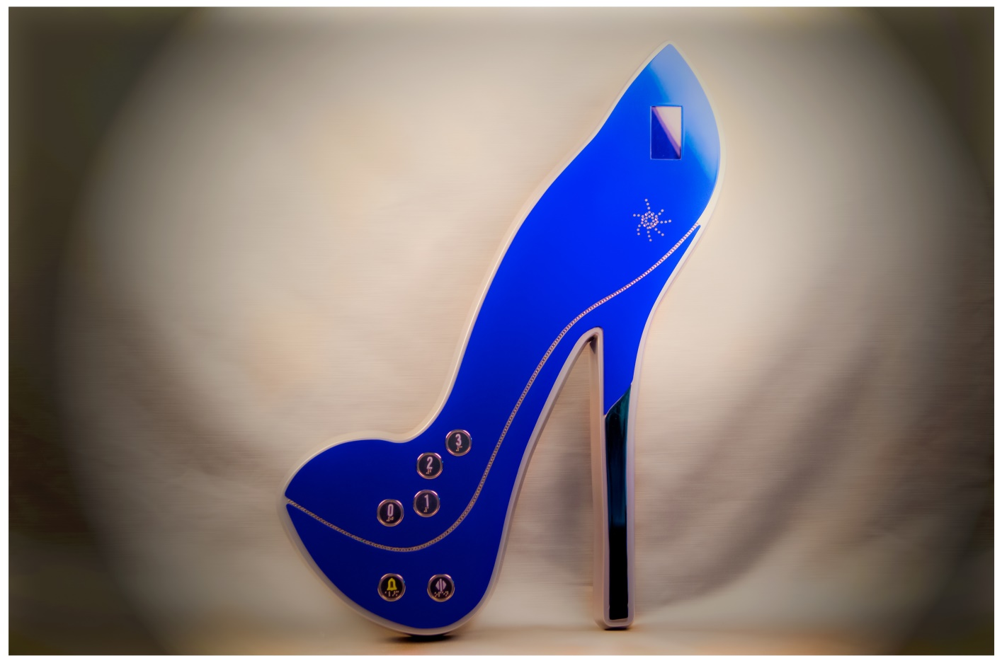
Ideel Touch
« Escarpin »
Des feuilles en inox découpées et colorées avec une incrustation de cristaux forment un escarpin moderne que chaque femme rêve de porter

Slide 15
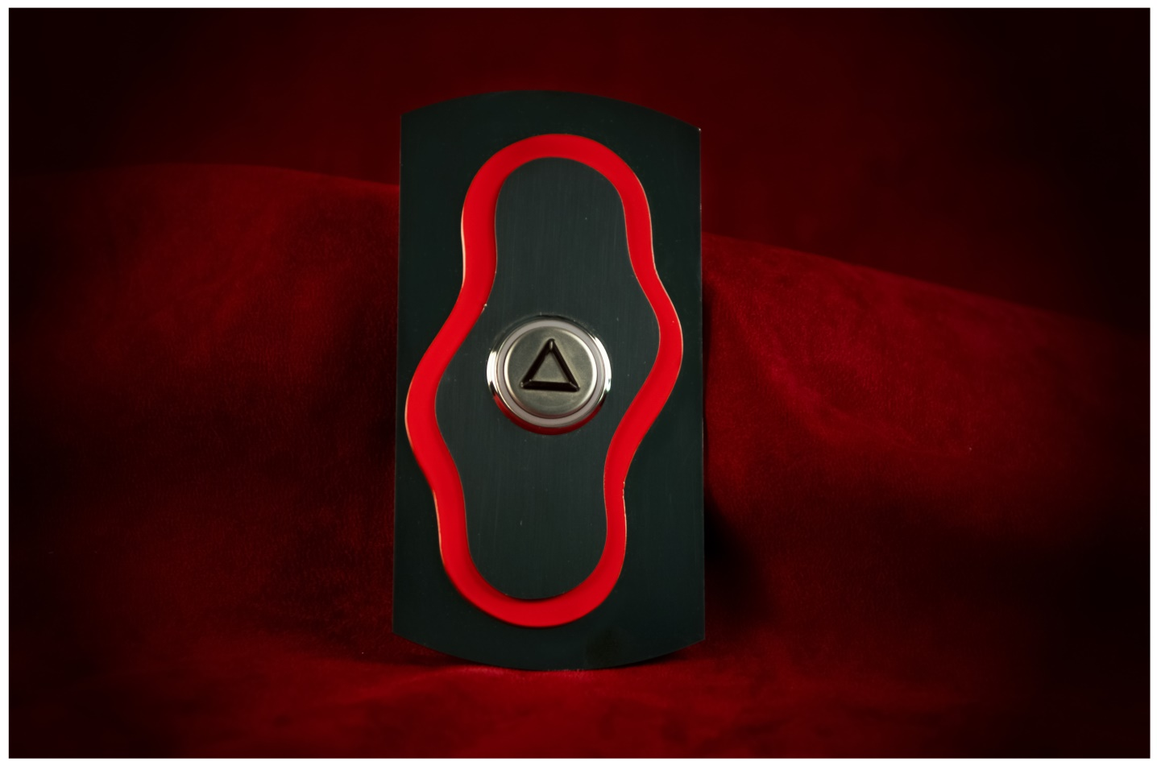
Bouton Palier
« Silhouette »
Des formes en acier poli miroir découpées , s’intègrent dans une paroi métallique , sobres et délicats
les boutons paliers vous sollicitent : « touch me »

Slide 16
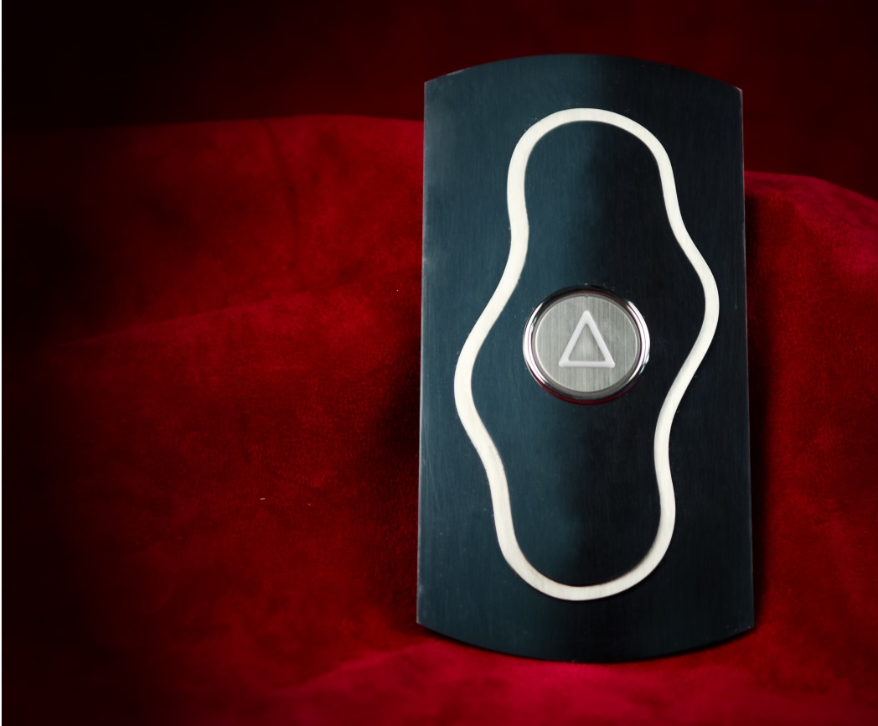
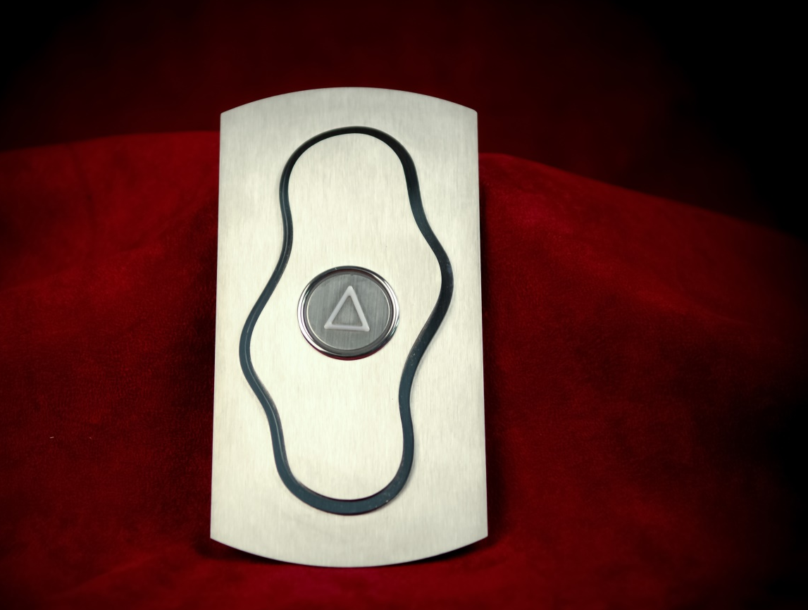
Bouton Palier
« Silhouette »

Slide 17
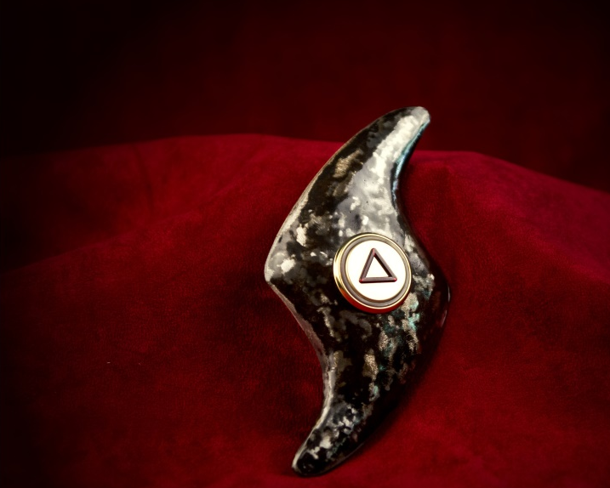
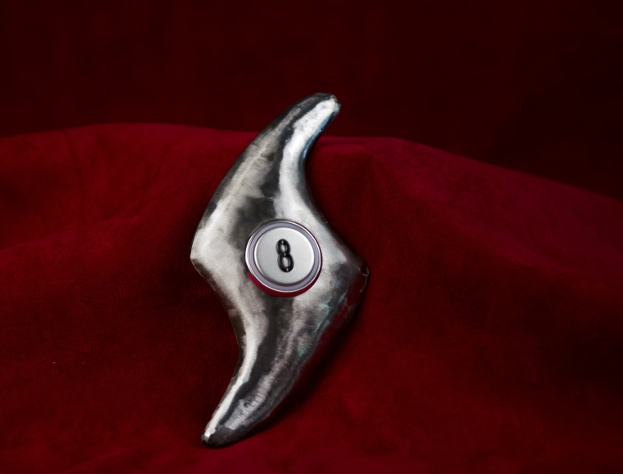
Bouton Palier
« Etoile »
Montez et descendez à votre guise en appuyant sur un bouton qui se perd dans une feuille d’inox martelée à la main.

Slide 18
Plafonds

Slide 19
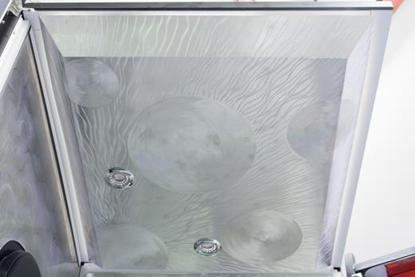
Plafond
« Planete »
Plafond en forme de trapèze , en inox décoré à la main, bordure de finition couleur au choix, éclairé par deux spots à leds.
Les yeux levés vers le ciel, vous verrez les planètes jouer et s’illuminer au-dessus de vos têtes

Slide 20
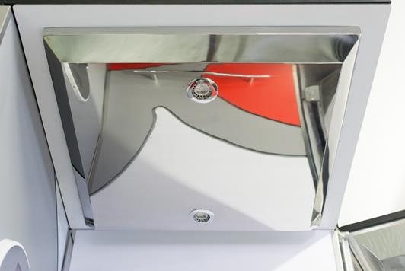
Plafond
« Echo »
Plafond en forme de trapèze en inox poli miroir avec plaque de finition au choix, éclairé par deux spots à leds
Gracieux, et élégant le ciel reflète l’intérieur de la cabine, et l’agrandit

Slide 21
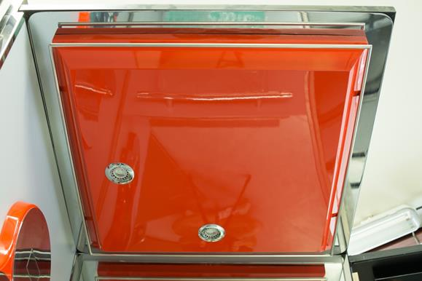
Plafond
« Pop »
Plafond en forme de trapèze en acier, peinture » laqué brillant » entouré d’un filant et bordé d’inox au choix
Gai et coloré il met de la joie et l’énergie dans votre cabine et rappelle les années Pop

Slide 22
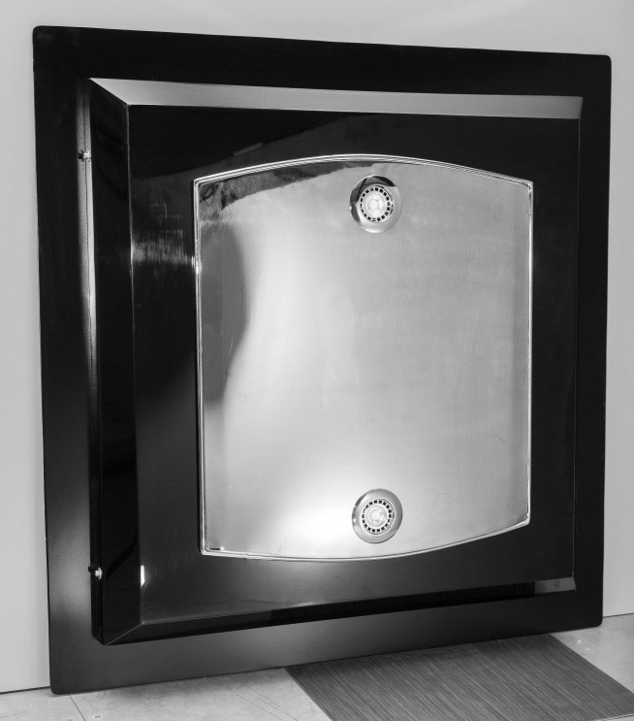
Plafond
« luxe »
Plafond laqué noir brillant entouré d’une bordure noire et surmonté d’un élément plongé dans un bain de nickel bombé à la main
Jouant avec l’obscurité et la lumière, il est luxueux et distingué.

Slide 23
Sols
EMR est en mesure d’offrir à ces clients diverses matières pour les sols cabine, tous résistants, sobres et en harmonie avec les parois des cabines,
Exemple : parquet, granit, stratifiés pvc ou autres .
Les plinthes seront simples ou découpées sur mesure avec des formes et des matières à définir avec le client

Slide 24
Parois Cabine
Les parois sont customisées selon le goût du Client, les matières sont en inox, acier, miroir, macrolon, bois, photos imprimées sur du stratifié ou autres , à définir .

Slide 25
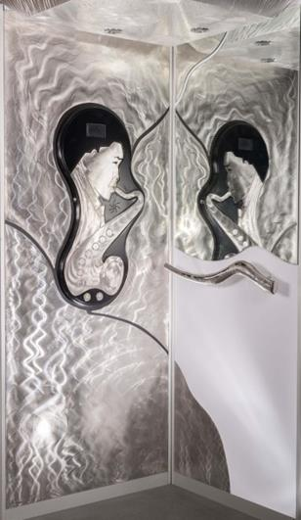
Ideel Cabin
« Oxygène »
Un Panneau en inox travaillé laisse apparaitre des traits de lumière ambiante. Ils évoquent les notes qui s’échappent du saxophone.
Cet habillage continue discrètement sur le deuxième pan de la cabine en stratifié et efface ainsi l’angle de la paroi .

Slide 26
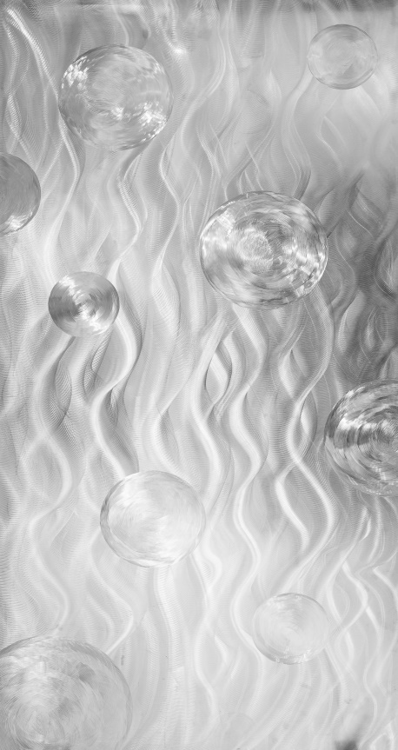
Ideel Cabin
« Rêve d’Enfant »
Une paroi en inox ou évoluent sphères et serpentins , des volumes apparaissent, la lumière glisse d’un dessin à l’autre.
Attrapez avec nous ces ballons qui se perdent dans l’atmosphère , l’enfance indélébile s’écrit dans la lumière de votre cabine

Slide 27
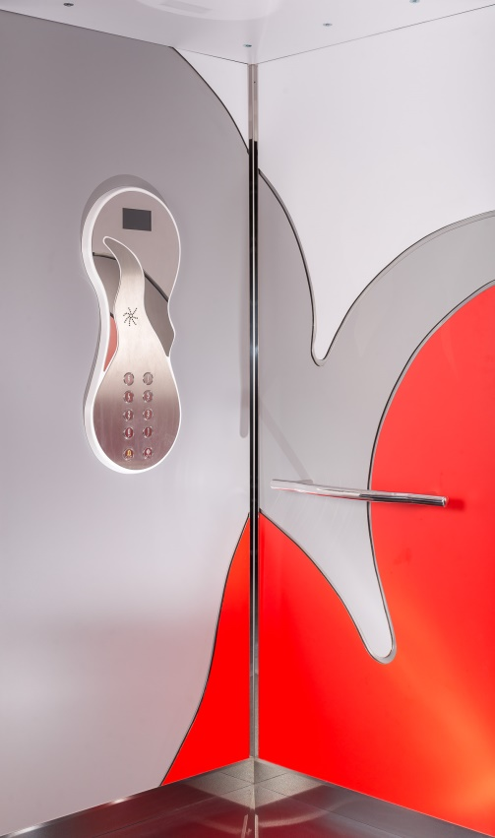
Ideel Cabin
« Art Déco »
Trois panneaux en stratifié de différents coloris sont découpés et posés sur une tôle en aluminium avec des profils en inox poli miroir
Ils se rapprochent et s’éloignent de façon à ne plus former qu’une seule paroi.

Slide 28
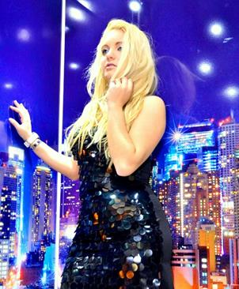
Ideel Cabin
« Reality »
Des panneaux en stratifié imprimé, prolongé par un miroir, agrandissent votre cabine et vous emportent dans le monde de votre choix.
(photos et décors à définir)

Slide 29
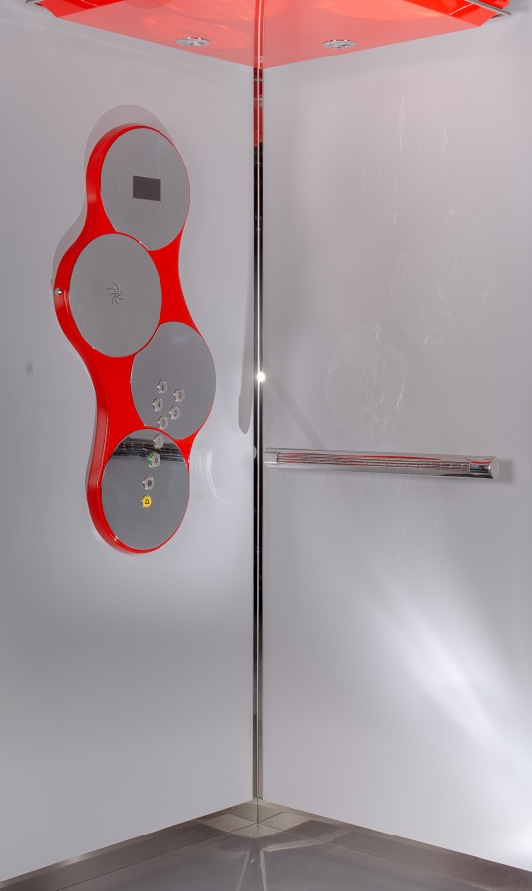
Ideel Cabin
« POP »
Des panneaux en stratifié, séparés par des profilés en poli miroir mettent en valeur les accessoires artistiques de la cabine

Slide 30
Aller au delà de vos envies
Des habillages sur mesure selon vos Exigences restent à venir
Nous vous attendons !

